Slide 1
Современные технологии подготовки обучающихся к ЕГЭ -2022 года (Раздел «Говорение»)
Кравченко Маргарита Витальевна,
учитель немецкого языка
МАОУ «СОШ №91 г. Челябинска»

Slide 2


УМК «Вундеркинды плюс»

Slide 3
Темы в УМК «Вундеркинды, в которых присутствуют задания с описанием диаграммы»
Schule und Schulleben
Meine Familie und ich
Bücherwelt
Klimawandel und seine Folgen
Digitale Medien
Freizeit sinnvoll gestallten
Kulturreisen
Freundschaft und Liebe
Konsum und Geld
Berufswahl
Schlüsselkompetenzen für den Erfolg

Slide 4
Задание по чтению
Diese Statistik zeigt die beliebtesten Sportarten in Deutschland nach Interesse der Bevölkerung an der Sportart im Jahr 2017. Abgebildet wird der Anteil der Befragten, der sich ganz besonders für die jeweilige Sportart interessiert. Im Jahr 2017 interessierten sich 14%der deutschsprachigen Bevölkerung ab 14 Jahren ganz besonders für die Sportart Boxen. Damit liegt Boxen im Ranking der beliebtesten/interessantesten Sportarten auf dem 2. Platz hinter dem Volkssport Fußball, für den sich deutlich mehr, nämlich rund 34,8% der deutschsprachigen Bevölkerung ab 14 Jahren, interessierten.

Slide 5
Grafikbeschreibung

Slide 6
Wortschatz
Prozentzahlen
50% („fünfzig Prozent“)
(sich) halbieren
die Hälfte
(nur) jede(r) zweite
halb so viel(e) (+wie)
ein Drittel
(nur) jede(r) dritte

Slide 7
Grammatik
1. Verben zur Benennung von Zahlen – Stammformen:
(Die Zahl der …) beträgt – betrug – hat betragen
(Die Zahl der …) liegt bei – lag – hat gelegen
(Die Zahl der …) erreicht (eine Höhe von) – erreichte – hat erreicht

Slide 8
2. Verben für Veränderungen von Zahlen – Stammformen
+ (plus)
steigen – stieg – ist gestiegen
ansteigen – stieg an – ist angestiegen
zunehmen – nahm zu – hat zugenommen
sich steigern – steigerte sich – hat sich gesteigert
sich erhöhen – erhöhte sich – hat sich erhöht

Slide 9
– (minus)
sinken – sank – ist gesunken
abnehmen – nahm ab – hat abgenommen
fallen – fiel – ist gefallen
schrumpfen – schrumpfte – ist geschrumpft
sich verringern – verringerte sich – hat sich verringert
sich vermindern – verminderte sich – hat sich vermindert
sich reduzieren – reduzierte sich – hat sich reduziert

Slide 10
3. Nomen für Veränderungen von Zahlen
+ (plus)
steigen/ansteigen – der Anstieg
zunehmen – die Zunahme
sich steigern – die Steigerung
sich erhöhen – die Erhöhung
– (minus)
sinken – das Absinken
abnehmen – die Abnahme
fallen – das Fallen
schrumpfen – das Schrumpfen
sich verringern – die Verringerung
sich vermindern – die Verminderung

Slide 11
Standardformulierung – Weitere Formulierungen
(sehr) deutlich stark – enorm, erheblich
kaum – schwach, wenig, fast nicht
konstant – kontinuierlich

Slide 12
Возможные ответы на вопросы
Thema der Grafik ist ... – Тема/предмет диаграммы/графика – это…
Die Tabelle / das Schaubild / die Statistik / die Grafik / das Diagramm gibt Auskunft über ... – Таблица / рисунок / статистика / график / диаграмма дает справочную информацию о…

Slide 13
Возможные вопросы
Das Schaubild gibt Auskunft (darüber), wie viele / was ... – Рисунок дает справку (о том), сколько / что…
Die Statistik / Das Diagramm gibt / liefert Informationen über ... – Статистика / диаграмма предоставляет информацию о ...

Slide 14
Aus der Statistik ist zu ersehen, dass / wie ... – Из статистической справки видно, что / как …
Dem Schaubild ist zu entnehmen, dass / wie ... – Из рисунка следует, что / как…
Das Schaubild stellt ... dar. – На рисунке изображено ...
(обратите внимание на то, что отделяемая приставка будет стоять в конце предложения)
Das Schaubild stellt dar, wie ... – Рисунок показывает, как…
.

Slide 15
Die Grafik / Die Tabelle / Das Schaubild zeigt ... – График / таблица / рисунок показывает…
Aus dem Diagramm geht hervor, dass / wie ... - Из диаграммы следует, что / как…
Aus der Tabelle ergibt sich, dass ... – По данным таблицы можно заключить, что…

Slide 16
Thema:
• Die Tabelle / das Schaubild / die Statistik / die Grafik / das Diagramm gibt Auskunft
über...
• Das Schaubild gibt Auskunft (darüber) , wie viele / was ...
• Die Statistik / Das Diagramm liefert Informationen über / darüber...
• Das Schaubild stellt ... dar
• Die Grafik / die Tabelle / das Schaubild zeigt....
• Aus der Darstellung ergibt sich, dass ...
• Der Grafik ist zu entnehmen, dass ...
• Das Thema des Schaubildes / der Grafik ist...

Slide 17
Quelle:
Die Daten stammen aus ...
• Das Schaubild wurde vom XY erstellt / herausgegeben.
• Als Quelle wird ... genannt/gegeben.
• Die Graphik ist der Studie ... entnommen
• Die Zahlen legte (das Statistische Bundesamt, das Institut für ...) vor

Slide 18
Erhebungszeitraum / Datenbasis:
Die Daten stammen aus dem Jahr ...
• Der Zeitraum erfasst ...
• Die Daten wurden im Jahr ... erhoben.
• Die Zahlen basieren auf (einer Umfrage, einer Erhebung, polizeilichen Angaben ... ).
• Befragt wurden Jugendliche im Alter
• Die Befragten wurden nach Geschlecht differenziert

Slide 19
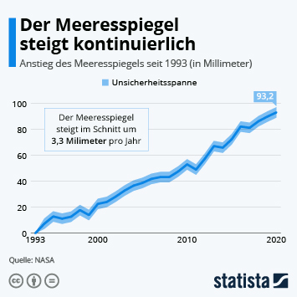

Slide 20
In den letzten Jahren ist ein deutlicher Anstieg des Meeresspiegels zu beobachten. Gegenüber dem Jahr 1993 hat sich das Höhenniveau der Meeresoberfläche um 9,3 cm erhöht. Das zeigt die Statista-Grafik auf Basis von Aufzeichnungen der NASA, die erstmals im Jahr 1993 vorgenommen wurden. Diese Erhöhung wird laut Quelle hauptsächlich durch zwei Faktoren verursacht, die mit dem Klimawandel zusammenhängen: Zum einen das zusätzliche Wasser aus schmelzenden Eisschilden und Gletschern und die Ausdehnung von Meerwasser bei der Erwärmung der Erdoberfläche. Die NASA verfolgt die Veränderung des Meeresspiegels und seine Ursachen über Satellitenbeobachtungen aus dem All.
Wenn der Meeresspiegel weiter steigt, käme es weltweit zu Überflutungen von Landmassen, auch in Europa. Ohne weitere Schutzanlagen würden zahlreiche Wohnimmobilien zerstört, die Schäden würden in die Milliarden gehen. Am Schlimmsten würden es Den Haag, Amsterdam und London treffen - aber auch Hamburg ist bedroht. Weitere Informationen zum Thema bietet das Statista Dossier Plus „Rising seas and real estate in Europe“.

Slide 21
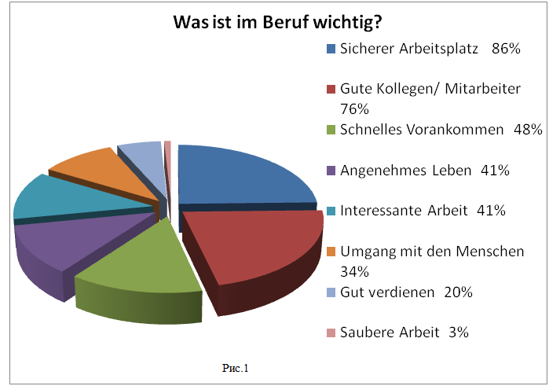

Slide 22
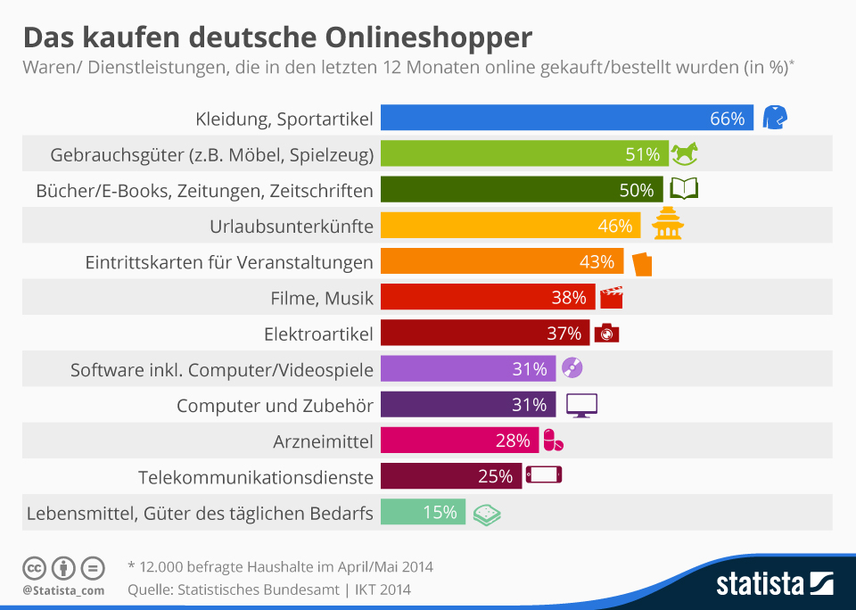

Slide 23
